Slide 1



Python编程第三课
条件判断与字符串操作
讲师：阳阳老师
2026年
Notes:
大家好，欢迎来到Python编程第三课！今天我们将学习两个非常重要的主题：条件判断和字符串操作。掌握了这些知识，我们的程序将拥有决策能力，并能处理文本信息，变得更加“聪明”和强大。让我们一起开始吧！

Slide 2




01. 温故知新：什么是内置函数？
内置函数就像是Python这个“超级工具箱”里预装好的实用工具，无需手动造轮子，直接调用即可解决问题。它们是Python为我们准备的快捷方式，让编程更高效、更简洁。
print() · 输出大师
Python的“显示屏”，负责将信息输出到控制台，让我们看到程序的运行结果，是调试和展示信息的必备工具。
type() · 身份侦探
帮我们识别变量的“数据类型”，比如字符串(str)、整数(int)等，是排查数据错误、理解数据属性的关键助手。
# 示例：打印欢迎语 & 检查数据类型
print("欢迎来到Python第三课！") # 输出文字内容到屏幕
age = 18; print(type(age)) # 输出变量的数据类型：<class 'int'>
每个函数都具有其对应的特殊功能
Notes:
在开始新知识的学习前，我们先来快速回顾一下。什么是内置函数呢？简单来说，就是Python自带的、可以直接使用的函数。比如我们已经很熟悉的print和type函数。它们就像是工具箱里现成的工具，能帮我们快速完成很多任务。今天，我们将继续探索这个强大的工具箱。

Slide 3

02. 新工具：用 len() 测量长度
核心功能：Python 内置的“万能测量尺”，用于计算对象的长度或元素个数。它能快速告诉你一个容器里装了多少“东西”，是数据处理中最常用的基础函数。
💡 形象理解：就像测量彩色串珠项链，len() 不会关注珠子的颜色、材质或大小，它的唯一任务就是帮你数清楚绳子上一共有多少颗珠子。
01 测量字符串长度
msg = "Hello, Python!"
print(len(msg))
# 输出结果：13
02 测量列表元素数
fruits = ["苹果", "香蕉", "橙子"]
print(len(fruits))
# 输出结果：3
len() 就像数珠子，只计个数，不问大小
Notes:
今天我们学习的第一个新工具是len()函数。len是length的缩写，顾名思义，它的作用就是获取长度。无论是字符串、列表还是字典，我们都可以用len()来知道它里面包含多少个元素。就像这串漂亮的珠子，len()函数能帮我们快速数出一共有多少颗。

Slide 4



避坑指南：len() 的使用限制
核心误区
背后原因
正确解法
len() 不能直接用于整数、浮点数等数字类型。强行使用会触发 TypeError，因为数字本身没有“长度”属性。
len() 专为“容器型”数据设计，用于统计内部元素的个数。数字属于“原子型”数据，是不可分割的最小单元，因此不存在长度概念。
若想获取数字的位数，需先将其转换为字符串（str），将数字“包装”成字符容器，再使用 len() 计算字符数量。
# 错误示例
len(100) # 报错
# TypeError: int has no len()
# 适用对象：
"abc", [1,2,3], {"a":1}
# 不适用：
123, 3.14, True
# 正确示例
num = 12345
print(len(str(num)))
# 输出：5
💡 一句话总结：len() 是“容器的尺子”，给数字量长度前，请先把它装进字符串的“盒子”里。
Notes:
使用len()函数时有一个非常重要的注意事项，大家一定要记住：它不能直接用于数字。如果你试图运行len(100)，程序会报错。因为数字不是一个容器，我们不能问一个数字有多长。如果确实需要知道一个数字的位数，我们可以先把它转换成字符串，再用len()函数，就像这个例子一样。

Slide 5

03. 程序的判断基石：比较运算符
比较运算符用于比较两个值的关系，返回布尔值（True/False）。它是程序实现逻辑判断、流程控制的核心，赋予计算机“辨别是非”的能力。
==
等于
两值完全相同则为真
!=
不等于
两值不同则为真
>
大于
左值大于右值
<
小于
左值小于右值
>=
大于等于
左值≥右值则为真
<=
小于等于
左值≤右值则为真
就像天平衡量重量一样，比较运算符帮助程序判断数值间的大小与相等关系，是实现逻辑判断、让程序“做决定”的基础工具。
💡 核心记忆：运算符符号直观反映数值关系，结果永远是“真”或“假”。
Notes:
接下来，我们学习程序如何做出判断。这就需要用到比较运算符。它们就像一个天平，用来比较两个值的大小关系。比如等于、不等于、大于、小于等等。这些运算符的结果是布尔值，也就是True或False，这是我们后续学习条件判断的基础。

Slide 6


比较运算符：代码示例
💻 代码实战：数值与字符串比较
⚠️ 核心避坑：赋值 vs 比较
a = 10 # 定义变量a
b = 5 # 定义变量b
print(a == b) # 相等吗？输出: False
print(a != b) # 不等吗？输出: True
# 字符串按字母顺序比较
print("apple" < "banana") # True ('a'排在'b'前)
单等号 =：赋值运算符
给变量“装数据”，是一个动作。例如：x = 5，把数字5存入变量x的“盒子”里。
双等号 ==：比较运算符
做判断，看两边值是否相等。例如：x == 5，检查x盒子里是不是5，返回True/False。
💡 记忆口诀：单等是“给”，双等是“问”，千万别搞混！
💡 知识点总结：比较运算的结果永远是布尔值（True 或 False），这是后续编写条件判断（if/else）的基础。
Notes:
我们来看一些具体的例子。这里我们定义了a等于10，b等于5。通过比较运算符，我们可以得到一系列的布尔值结果。特别要注意的是，字符串也可以比较，它是按照字母的顺序来比较的。另外，这里要强调一个非常容易犯的错误：赋值符号等号和比较符号双等号的区别。一个等号是赋值，两个等号才是判断相等，大家一定要记牢。

Slide 7


04. 神奇的 %：取模运算符
取模运算符 %（求余），用于计算两个数相除后的余数。它是编程中处理周期性任务、判断数字奇偶性的核心工具。
趣味类比：分糖果
7颗糖分给3个小朋友，每人分2颗，最后剩1颗。这个“剩下的1颗”就是余数，即 7 % 3 = 1。
就像生活中分东西一样，取模运算关注的是“分完后剩下的部分”。它不仅是数学计算，更是控制程序循环、判断奇偶性的关键逻辑工具。
# Python 代码演示
print(7 % 3) # 输出: 1 (商2余1)
print(10 % 2) # 输出: 0 (整除无余，常用于判断偶数)
print(5 % 7) # 输出: 5 (被除数小于除数，余数为自身)
Notes:
接下来我们认识一个非常神奇的运算符：百分号%，它叫做取模运算符，或者求余运算符。它的作用就是计算两个数相除后剩下的余数。就像分糖果一样，7颗糖分给3个小朋友，每人2颗，最后剩下1颗，这个1就是余数。取模运算在编程中非常有用，比如判断奇偶性。

Slide 8

取模运算符的应用
01. 判断一个数是否为偶数
02. 判断一个数是否为3的倍数
若一个数除以2的余数为0，则它是偶数。利用取模运算 `%` 可快速判断整数的奇偶性，这是编程中最基础的应用之一。
同理，若一个数除以3的余数为0，则它是3的倍数。取模运算可延伸至判断任意整数倍关系，是数学规律在编程中的直接体现。
num = 12
print(num % 2 == 0)
num = 18
print(num % 3 == 0)
思考时刻
如果想判断一个数既是2的倍数又是3的倍数（也就是6的倍数），该如何实现呢？
Notes:
取模运算最常见的应用就是判断奇偶性。如果一个数对2取模等于0，那它就是偶数。同样的道理，我们可以判断一个数是不是3的倍数，只需要看它对3取模的结果是不是0。那么问题来了，如果我想判断一个数是不是6的倍数，应该怎么做呢？这就需要用到我们接下来要讲的逻辑运算符了。

Slide 9
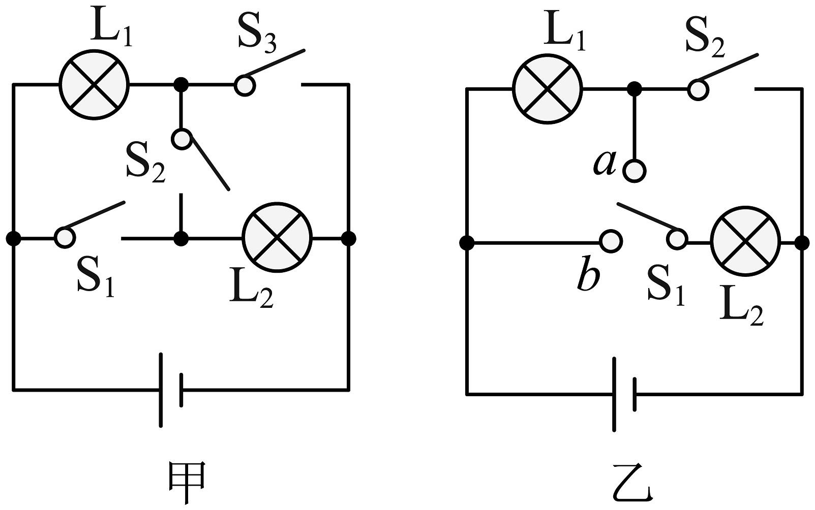



05. 组合判断：逻辑运算符
and (与) —— 串联逻辑
规则：只有所有条件都为真，结果才为真。
类比：就像串联的两个开关，必须同时闭合，电路才能导通，灯才会亮。
or (或) —— 并联逻辑
规则：只要有一个条件为真，结果就为真。
类比：如同并联的两个开关，任意一个闭合，电路即刻导通，灯立刻亮起。
利用物理电路来类比逻辑运算，能让抽象的规则变得直观易懂。串联电路对应“与”逻辑，需要所有条件满足；并联电路对应“或”逻辑，满足其一即可。这种可视化的记忆方法能帮助我们快速掌握编程中的条件判断逻辑。
not (非) —— 取反逻辑
规则：对条件结果进行取反，真变假，假变真。
类比：就像拨动单刀开关，瞬间改变电路状态，灯由亮变灭或由灭变亮。
Notes:
现在我们来学习如何组合多个判断条件，这就要用到逻辑运算符：与、或、非。'and'表示并且，两边都为真才为真，就像串联的开关，必须都打开灯才亮。'or'表示或者，只要有一个为真就为真，就像并联的开关，只要有一个打开灯就亮。'not'表示取反，真变假，假变真。

Slide 10
逻辑运算符：代码示例
01. AND 逻辑：需同时满足
02. OR 逻辑：满足其一即可
height = 1.7
has_money = True
print(height > 1.4 and has_money)
is_weekend = True
is_holiday = False
print(is_weekend or is_holiday)
解析：仅当所有条件均为真(True)时，结果才为真，常用于多重条件的严格校验。
解析：只要有一个条件为真(True)，结果即为真；仅当所有条件均为假时结果才为假。
03. NOT 逻辑：取反操作
04. 综合实战：判断6的倍数
is_raining = False
print(not is_raining)
num = 12
print(num % 2 == 0 and num % 3 == 0)
解析：对布尔值进行取反操作，真变假，假变真，常用于反向逻辑判断场景。
解析：结合 AND 运算符，同时校验两个条件，实现更复杂的业务逻辑判断。
Notes:
我们来看几个代码示例。使用and，需要年龄大于18并且有钱，才能去看电影。使用or，只要是周末或者节假日，就可以休息。使用not，如果不下雨，就可以出去玩。最后，我们用and解决了之前的问题：判断一个数是不是6的倍数，只需要判断它是不是同时是2和3的倍数。

Slide 11
06. Python的优雅：连续比较
✨ 直观的连续比较
⚠️ 避坑指南：警惕逻辑矛盾
Python 允许像数学公式一样直接书写连续比较，无需使用逻辑运算符连接，代码更简洁易读，且会自动解析为逻辑与（and）关系。
连续比较遵循严格的逻辑顺序，若比较方向自相矛盾（如大数在前，小数在后），表达式结果将永远为 False，需仔细检查条件。
x = 5
print(1 < x < 10)
# 等效于传统写法：
# x > 1 and x < 10:
z = 5
# 逻辑矛盾：数不可能同时大于10且小于1
print(10 < z < 1)
Notes:
Python的语法非常优雅，它支持像数学一样的连续比较。比如判断x是否在1到10之间，我们可以直接写1 < x < 10，而不需要写成x > 1 and x < 10。这让代码更加简洁易读。但要注意，如果你的比较方向是矛盾的，比如10 < z < 1，那么结果永远是False。

Slide 12
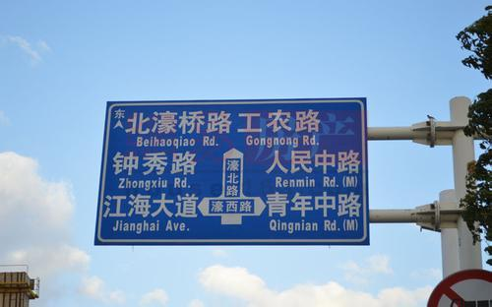
07. 程序的十字路口：if 语句
`if` 语句是程序实现“决策”的核心。它的基本思想是：如果某个条件为真，就执行一段代码；否则，就跳过它。
if 条件表达式:
# 条件为 True 时执行的代码块
print("条件满足，执行此段")
else:
# 条件为 False 时执行的代码块
print("条件不满足，执行此段")
💡 生活中的类比
如同走到十字路口，根据“是否下雨”的条件选择过桥或走大路。`if` 语句就是程序的“指示牌”，赋予程序判断和选择的能力。
“条件”是选择的依据，
程序的走向从此刻开始分叉。
Notes:
现在我们来学习程序中最重要的决策工具——if语句。if语句就像一个十字路口的指示牌，它会根据条件的真假，决定程序走哪一条路。如果条件满足，就执行if下面的代码块；如果不满足，就执行else下面的代码块。这是让程序变得智能的关键。

Slide 13

if 语句：代码示例
01 基础判断：二选一逻辑
02 进阶应用：多分支判断
score = 85
if score >= 60:
print("🎉 恭喜你，考试及格了！")
else:
print("😥 很遗憾，需要补考")
# 输出结果：🎉 恭喜你，考试及格了！
score = 85
if score >= 90: print("🌟 优秀")
elif score >= 80: print("👍 良好")
elif score >= 70: print("👌 中等")
else: print("📖 继续努力")
# 输出结果：👍 良好
避坑指南：缩进是 Python 的语法灵魂！
1. 顶格原则：if/elif/else 关键字本身必须顶格书写
2. 强制缩进：关键字下方的代码块必须缩进（通常4个空格），否则报错
3. 对齐规则：else 必须与对应的 if/elif 左对齐
4. 互斥逻辑：程序只会执行第一个满足条件的分支，其余跳过
Notes:
我们来看两个例子。第一个是简单的if-else判断考试是否及格。第二个例子使用了elif，它可以处理多个条件分支，根据分数的不同区间，输出不同的评价。这里要特别强调Python的缩进规则，这是Python语法的灵魂。if、elif、else下面的代码块必须缩进，并且else要和对应的if对齐。

Slide 14
08. 拓展：一行代码的魔法——条件表达式
条件表达式（三元运算符）是简化版的 if-else 语句，能将简单的判断逻辑浓缩为一行代码，让程序结构更简洁、阅读更高效，特别适合处理“二选一”的赋值场景。
🔑 核心语法结构
变量 = 表达式1 if 条件 else 表达式2
📖 逻辑解读
若条件为 True，执行并返回“表达式1”；若为 False，则执行并返回“表达式2”，直接完成赋值。
📜 传统写法 (多行)
age = 20
if age >= 18:
stu = "成年人"
else:
stu = "未成年人"
✨ 极简写法 (一行)
age = 20
stu = "成年人" if age >= 18 else "未成年人"
💡 不影响运行速度，也能让代码更优雅、更易读。遇到简单的二选一逻辑，记得用它来炫技哦！
Notes:
对于简单的二选一判断，Python还提供了一种更简洁的写法，叫做条件表达式，也叫三元运算符。它可以把一个完整的if-else语句浓缩到一行代码里。比如这个判断成年与否的例子，使用条件表达式后，代码变得非常简洁。这种写法在处理简单逻辑时非常有用。

Slide 15
09. 与用户对话：input() 函数
`input()` 函数是实现人机交互的核心，它会暂停程序执行，等待用户从键盘输入内容。请注意，无论输入的是数字还是文字，它始终以 字符串 (String) 形式返回结果。若需进行数值运算，必须通过 `int()` 或 `float()` 进行类型转换。
01 基础交互：获取文本输入
02 进阶应用：数值计算与转换
# 提示用户输入并接收内容
user_name = input("请输入你的名字：")
# 使用格式化字符串输出
print("👋 你好，", user_name , "欢迎学习Python")
# 执行结果：
# 输入："阳阳老师" → 输出："👋 你好，阳阳老师！欢迎学习Python"
# 输入年龄并转换为整数
age = int(input("请输入你的年龄："))
# 计算明年的年龄
next_year = age + 1
print("🎉 明年你就 " , next_year , " 岁啦！")
# 关键：必须用 int() 转换，否则会报错
# 错误示例："20" + 1 → 类型错误
⚠️ 易错点提醒：直接使用 input() 获取的数字无法进行数学运算，必须显式转换类型！
Notes:
最后，我们来学习如何让程序与用户进行交互，这就要用到input()函数。它可以让程序停下来，等待用户从键盘输入内容。需要特别注意的是，input()函数返回的永远是字符串类型。如果我们需要的是数字，就必须用int()或float()函数进行类型转换。

Slide 16

⚠️ 避坑指南：忘记类型转换是新手常见错误！
❌ 典型错误示范
✅ 正确解决方案
# 直接运算会触发 TypeError
age = input("请输入年龄：")
print(age + 1) # 报错：str与int无法相加
# 先转换类型，再进行运算
age_str = input("请输入年龄：")
age = int(age_str) # 转换为整数
print(age + 1) # 输出：19
错误根源：input() 默认返回字符串类型（如输入18，实际得到"18"）。字符串和数字属于不同数据类型，无法直接进行算术运算，会导致程序崩溃。
核心法则：使用 int() 或 float() 将输入的字符串显式转换为数字类型。这是处理用户输入并进行数学计算的必备步骤，能有效避免类型错误。
💡 新手贴士：养成“先转换，后运算”的习惯！无论输入的是年龄、成绩还是价格，只要涉及数学计算，第一步就要确认变量的类型是否为数字。
Notes:
忘记对input()的结果进行类型转换，是新手最容易犯的错误之一。比如，你输入了年龄18，程序得到的其实是字符串"18"，而不是整数18。如果你直接用它来做加法，就会报错。所以，一定要养成习惯，在需要数字的时候，用int()或float()把input()的结果转换一下。

Slide 17

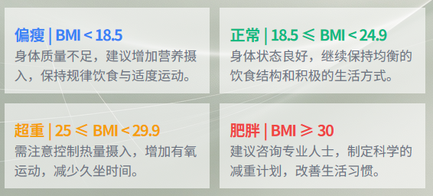

恭喜你完成了第三课的学习！
任务：BMI 健康评估系统
编写交互式程序，获取用户身高(m)与体重(kg)，计算 BMI 指数，并根据数值区间（偏瘦/正常/超重/肥胖）自动输出个性化健康评估建议。
计算公式： BMI = 体重(kg) ÷ (身高(m))²
讲师：阳阳老师 | 感谢大家的专注与投入
Notes:
恭喜大家完成了第三课的学习！今天我们学习了如何让程序做出判断，以及如何处理文本信息。课后请大家完成这两个作业，进一步巩固所学知识。感谢大家的参与，我们下节课再见！

